Slide 1
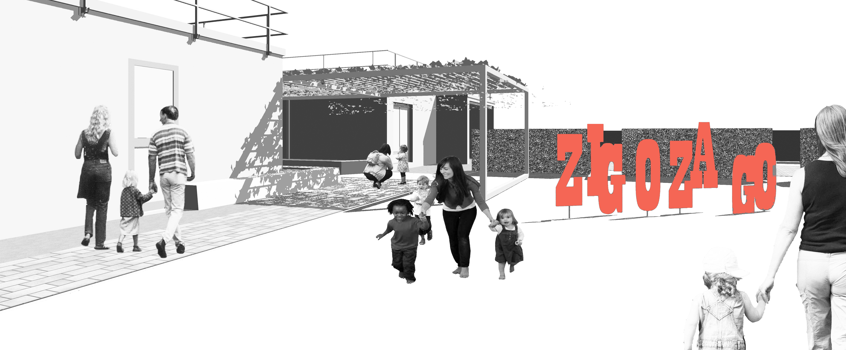

COMUNE DI CASTELNUOVO MAGRA
ASILO NIDO ZigoZago
PROGETTO DI AMPLIAMENTO ED EFFICIENTAMENTO ENERGETICO

Slide 2
FINANZIAMENTO
LAVORI PREVISTI
DURATA DEI LAVORI
COMUNE DI CASTELNUOVO MAGRA
ASILO NIDO ZigoZago
PROGETTO DI AMPLIAMENTO ED EFFICIENTAMENTO ENERGETICO

Slide 3
FINANZIAMENTO
LAVORI PREVISTI
DURATA DEI LAVORI
COMUNE DI CASTELNUOVO MAGRA
ASILO NIDO ZigoZago
PROGETTO DI AMPLIAMENTO ED EFFICIENTAMENTO ENERGETICO

Slide 4
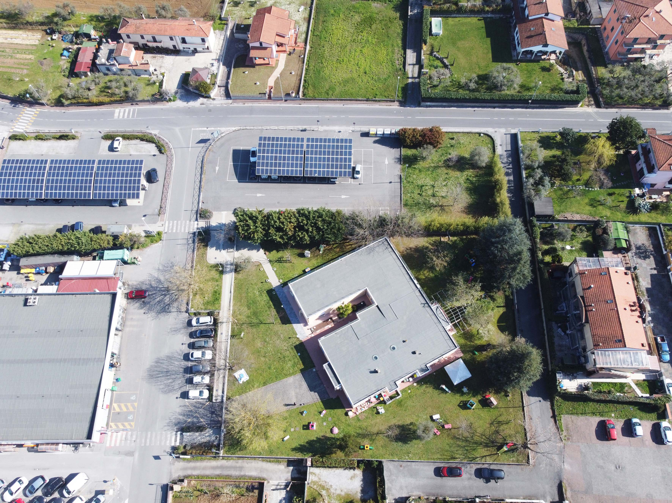
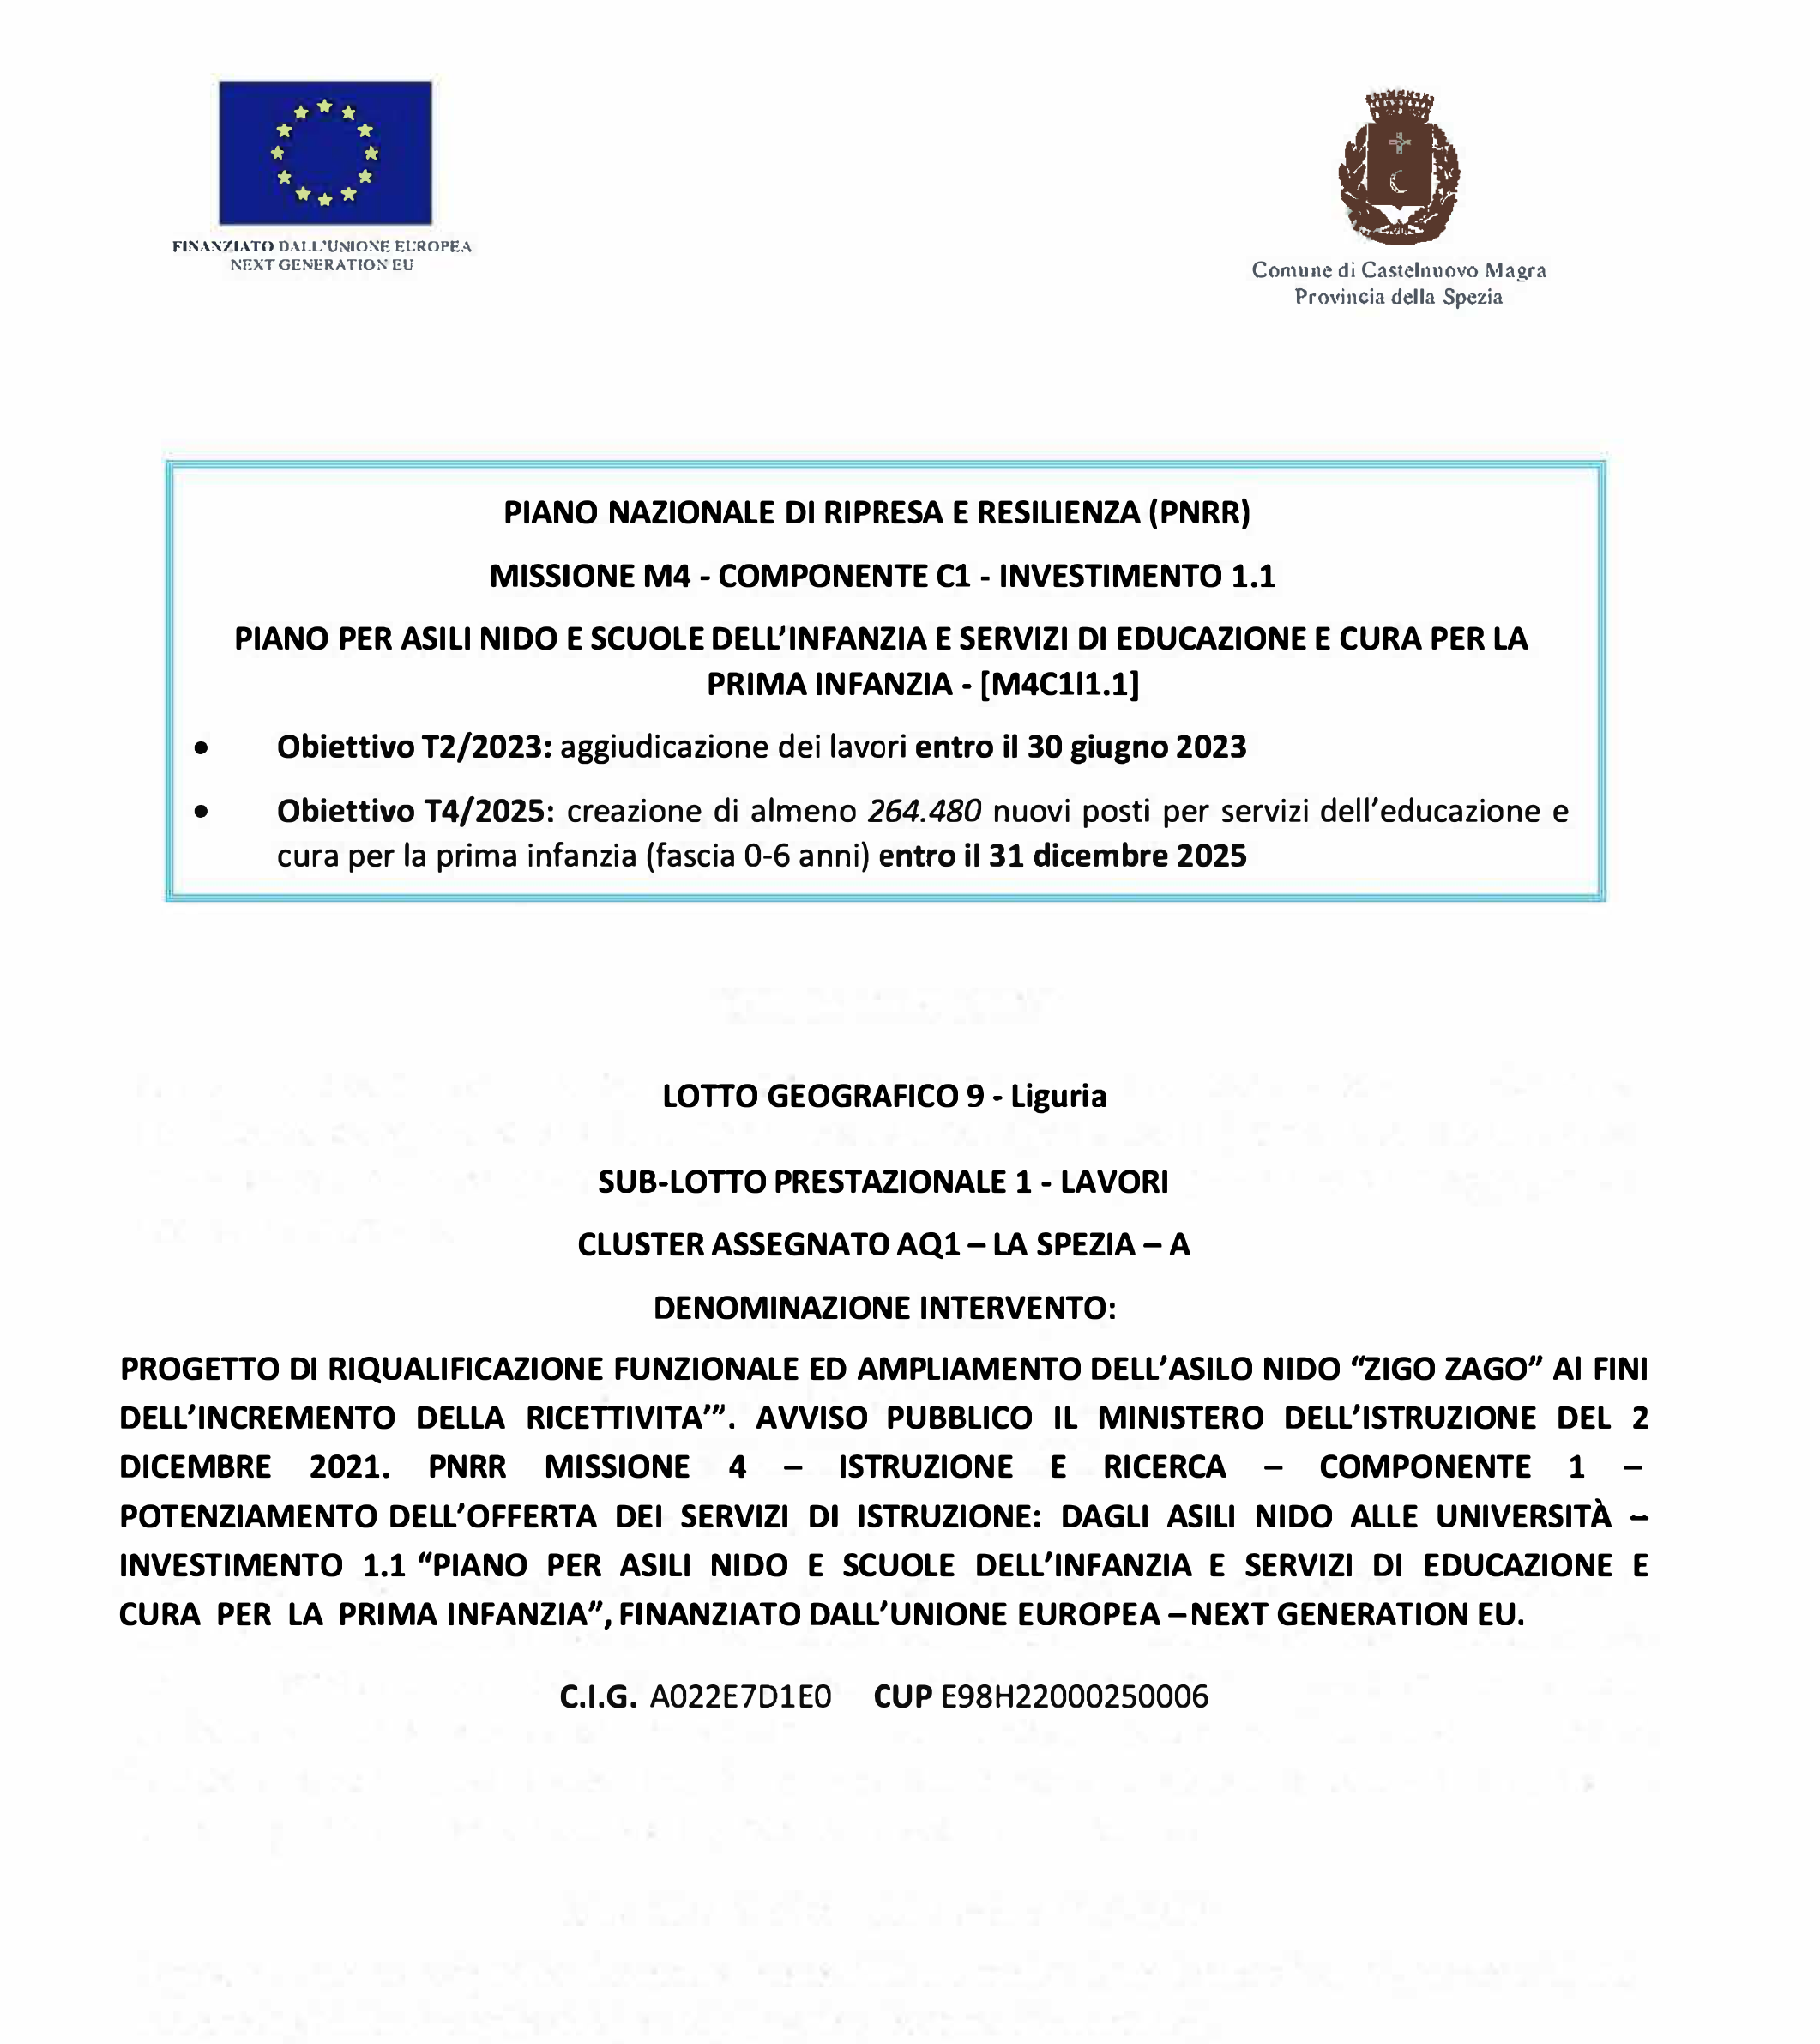
IMPORTO LAVORI € 587.983,96
IMPORTO SICUREZZA € 32.165,97
IMPORTO TOTALE € 620.149,93

Slide 5
FINANZIAMENTO
LAVORI PREVISTI
DURATA DEI LAVORI
COMUNE DI CASTELNUOVO MAGRA
ASILO NIDO ZigoZago
PROGETTO DI AMPLIAMENTO ED EFFICIENTAMENTO ENERGETICO

Slide 7
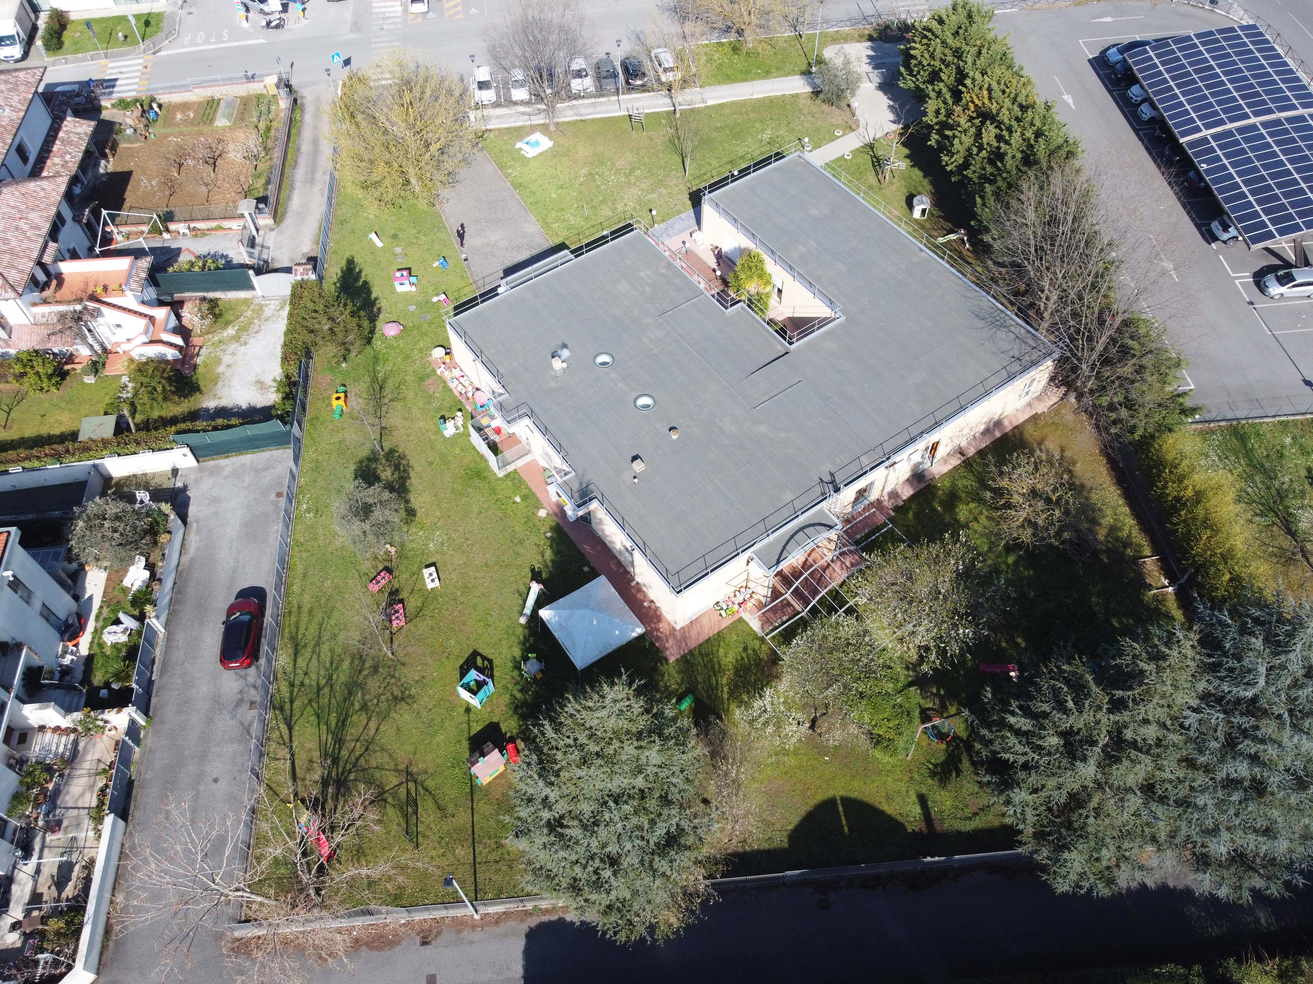

Slide 8
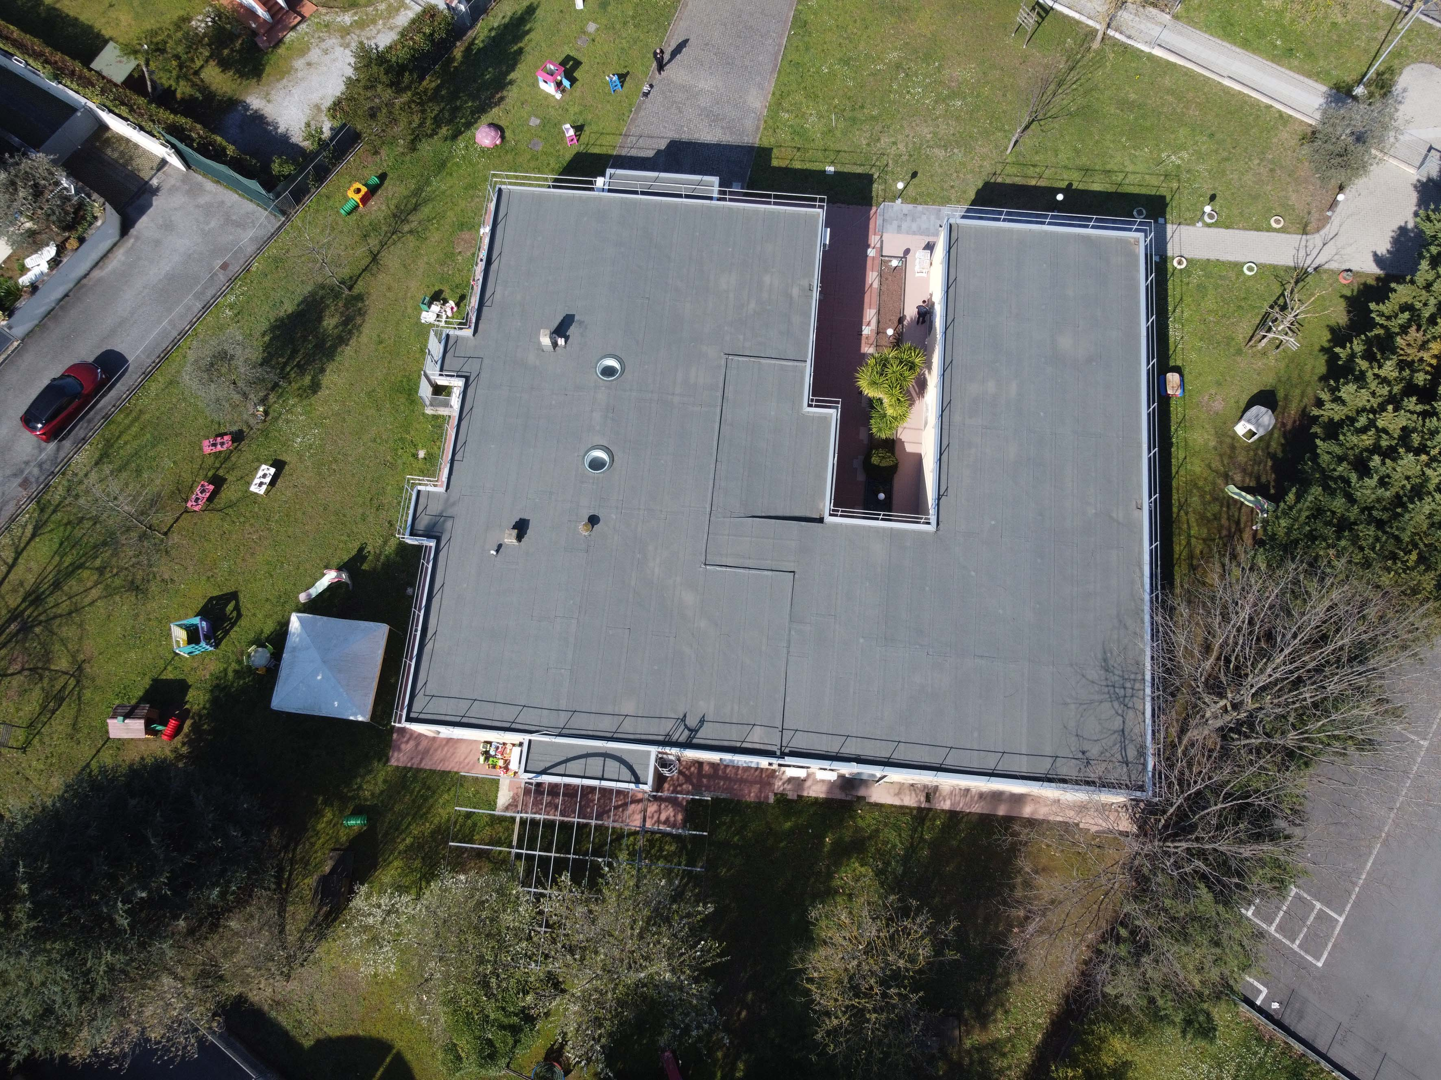

Slide 9
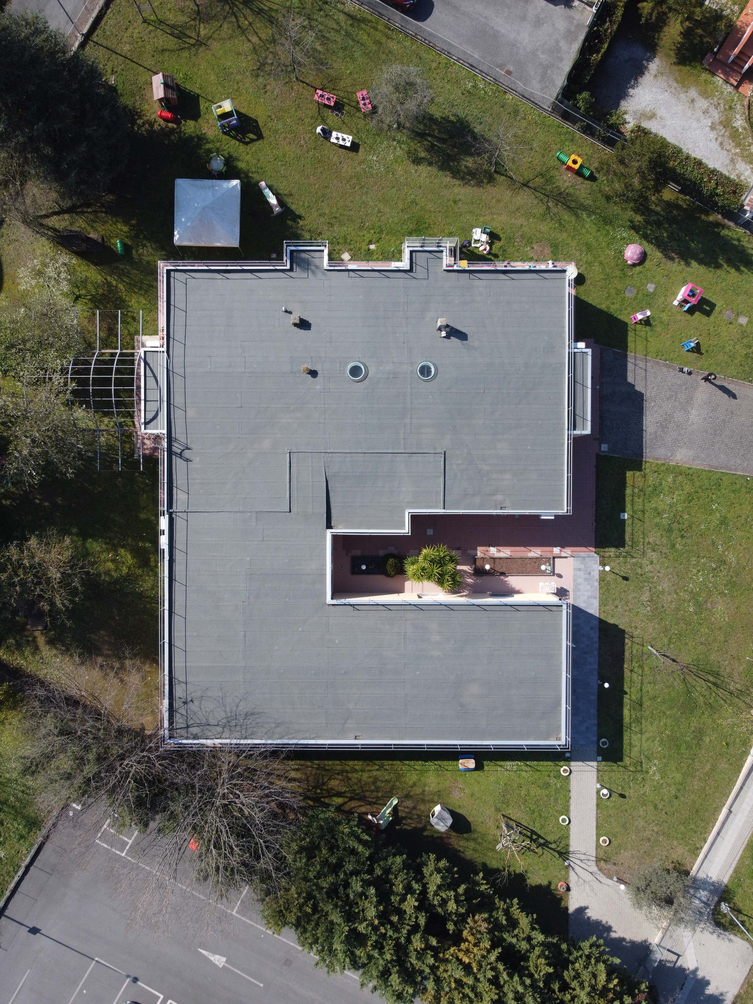

Slide 10
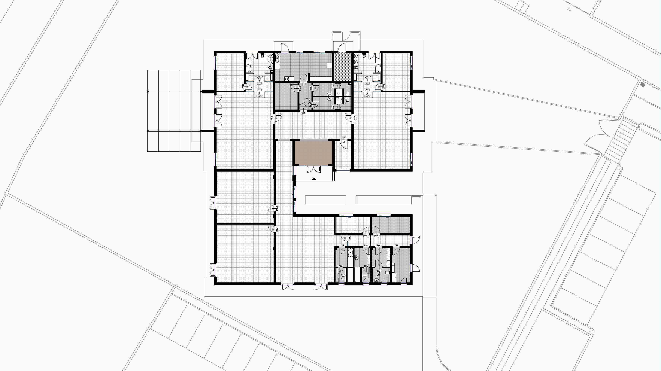
Superfici attuali
LOCALI ASILO NIDO mq 361
AREA SERVIZI AL PERSONALE mq 57
LOCALI SERVIZIO CUCINA mq 55
AREE DI PERTINENZA mq 79
Totale mq 553
cucina
Sezione
2
Sezione
1
CAPIENZA 50 bambini
Sogg/pranzo
Polivalente
Locali personale
Hatelier /laboratorio

Slide 11
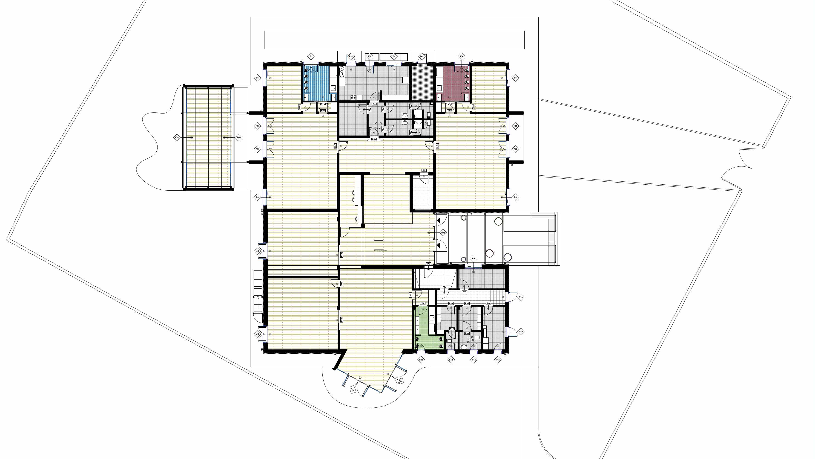
Superfici progetto
LOCALI ASILO NIDO mq 425
AREA SERVIZI AL PERSONALE mq 67
LOCALI SERVIZIO CUCINA mq 55
AREE DI PERTINENZA mq 110
Totale mq 657
cucina
Sezione
2
Sezione
1
Stanza vetrata
Hatelier /laboratorio
CAPIENZA 58 bambini
ATRIO
Sogg/pranzo
Polivalente
Sezione
3
Locali personale

Slide 12
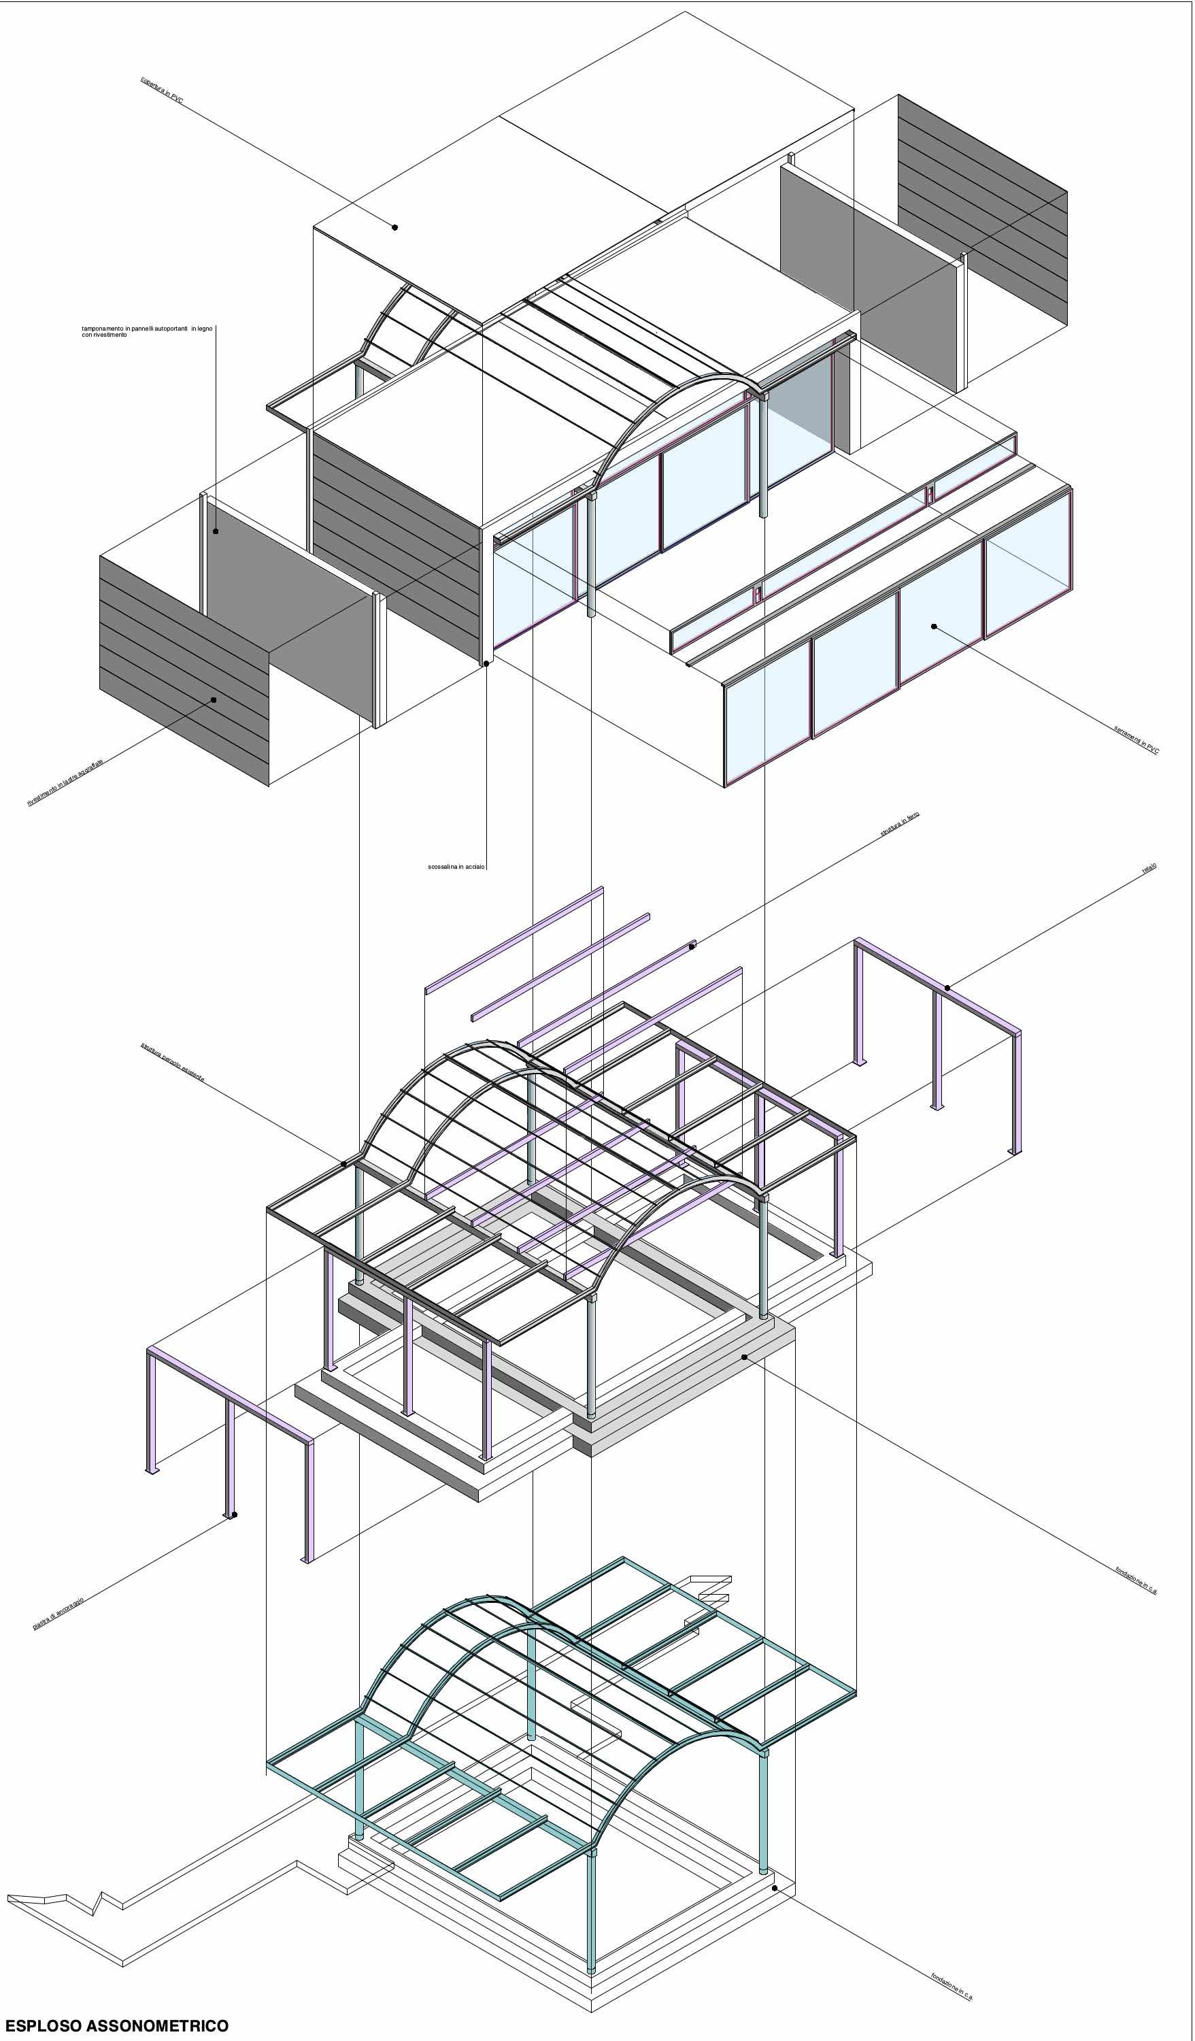
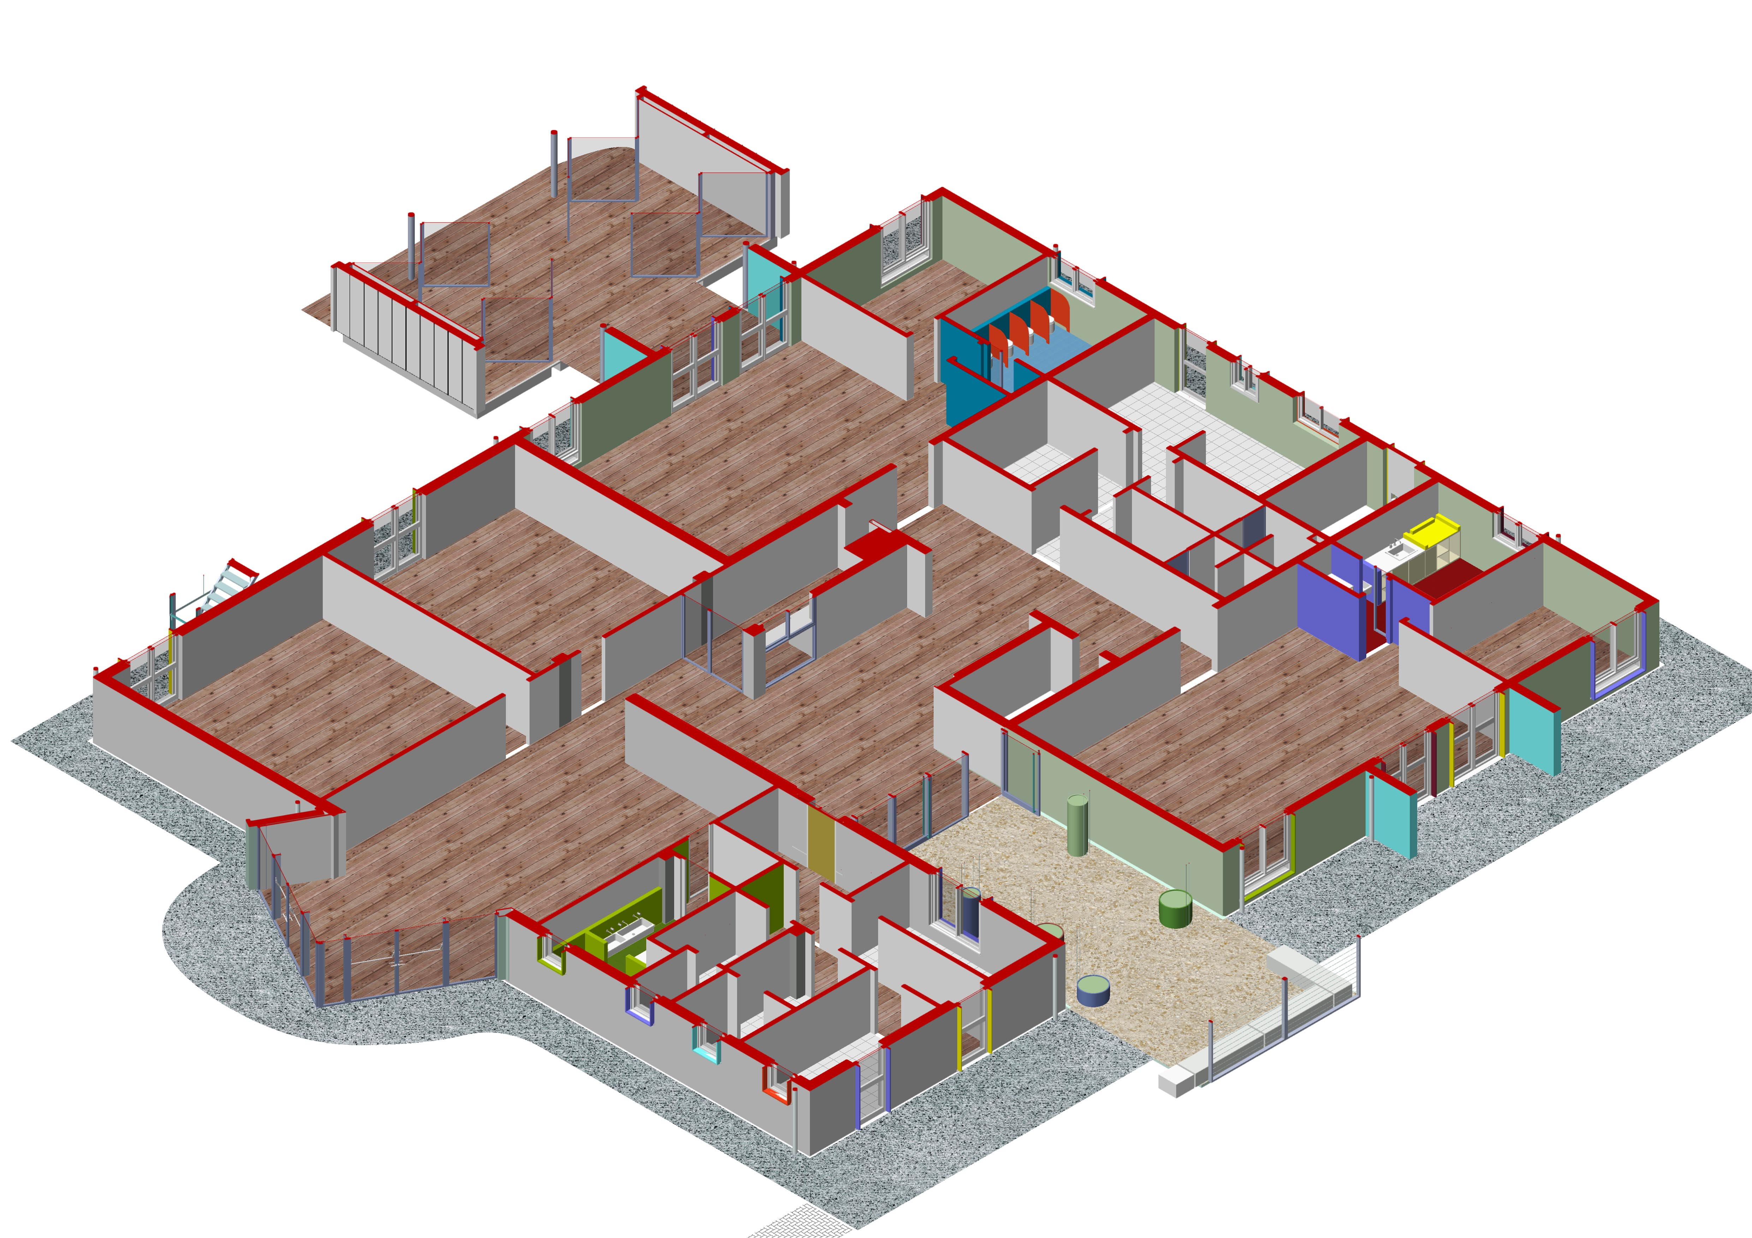
PRINCIPALI INTERVENTI INTERNI
stanza vetrata

Slide 13
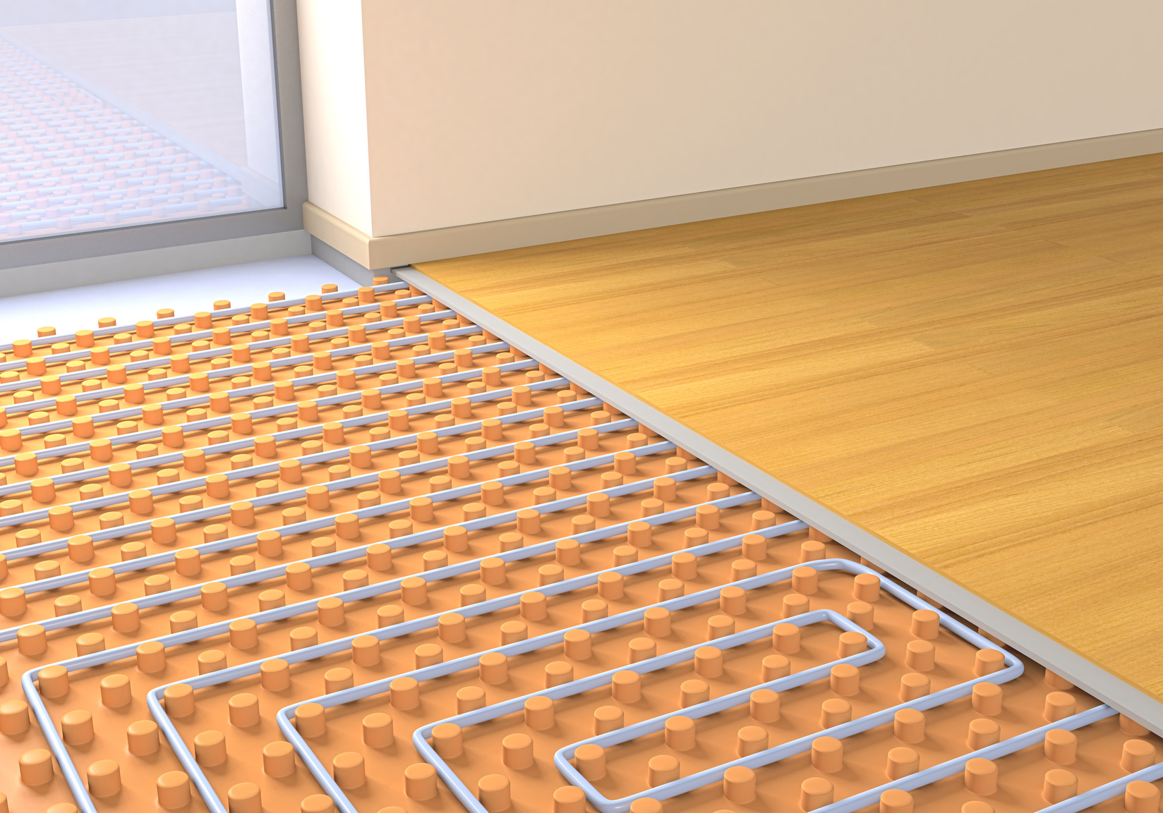
PRINCIPALI INTERVENTI INTERNI
stanza vetrata
pavimento radiante

Slide 14
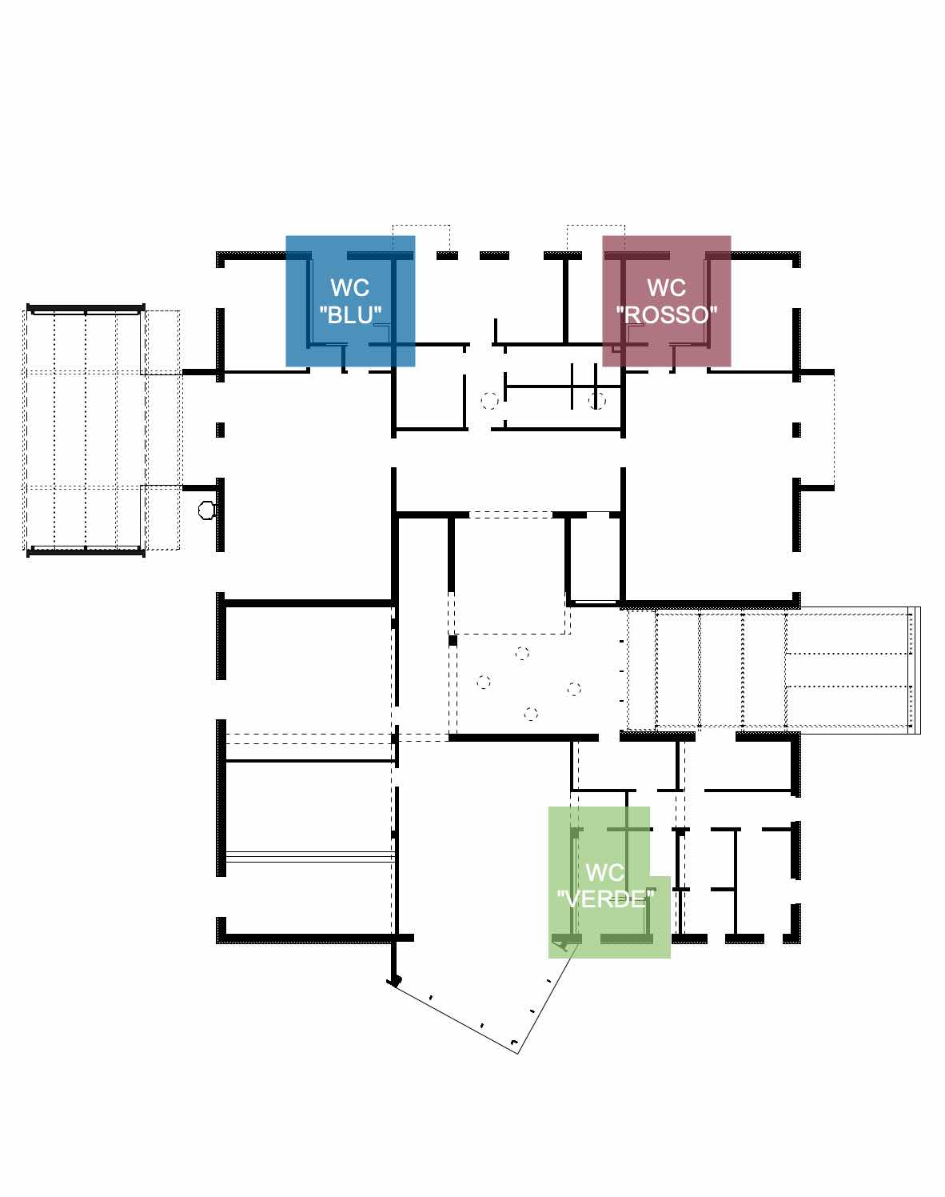
PRINCIPALI INTERVENTI INTERNI
stanza vetrata
pavimento radiante
rifacimento bagni

Slide 15
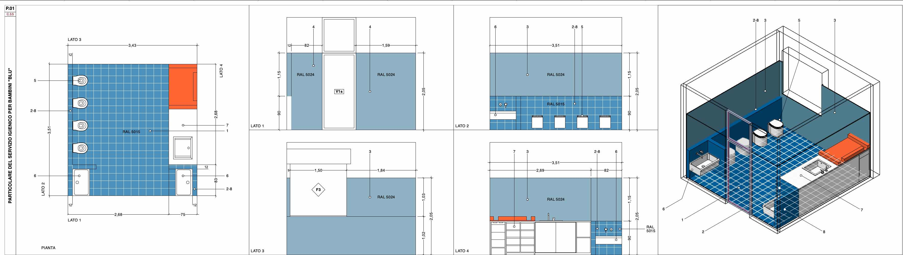
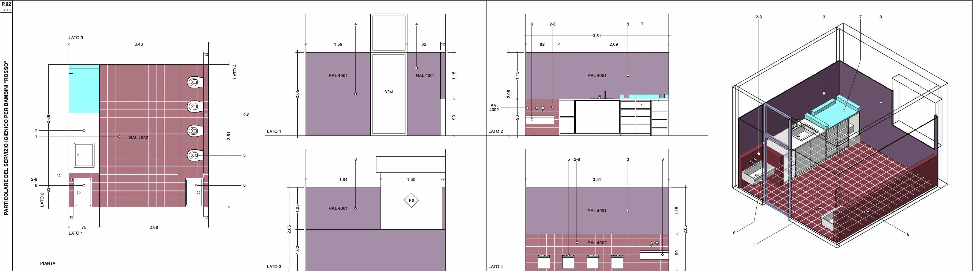
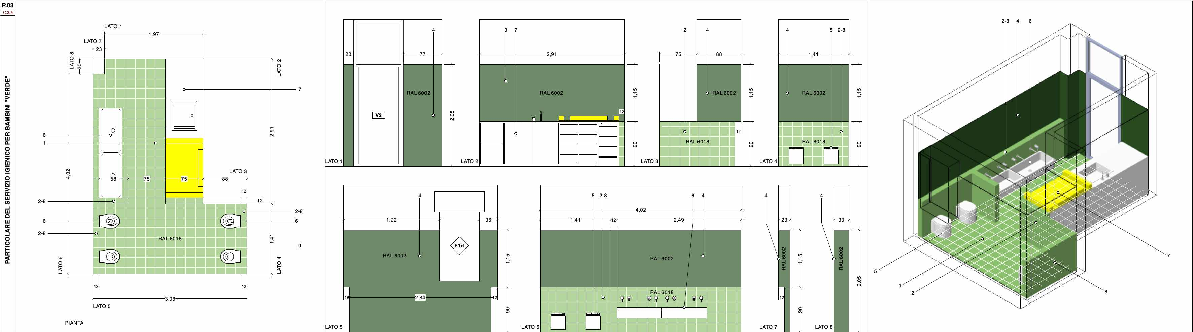
PRINCIPALI INTERVENTI INTERNI
stanza vetrata
pavimento radiante
rifacimento bagni

Slide 16
PRINCIPALI INTERVENTI INTERNI
stanza vetrata
pavimento radiante
rifacimento bagni
ATRIO ED ACCESSO

Slide 17
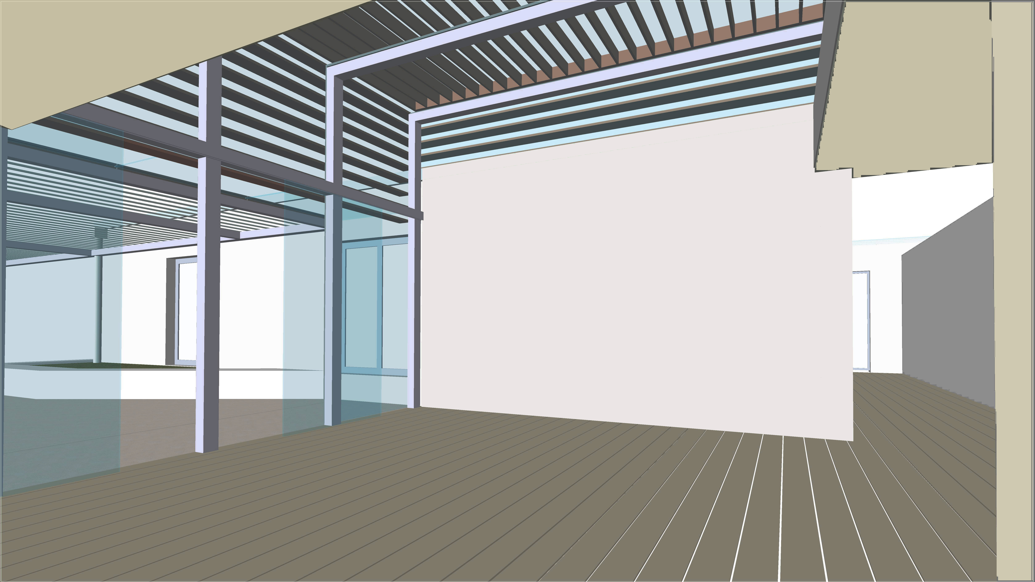
vista interna

Slide 18
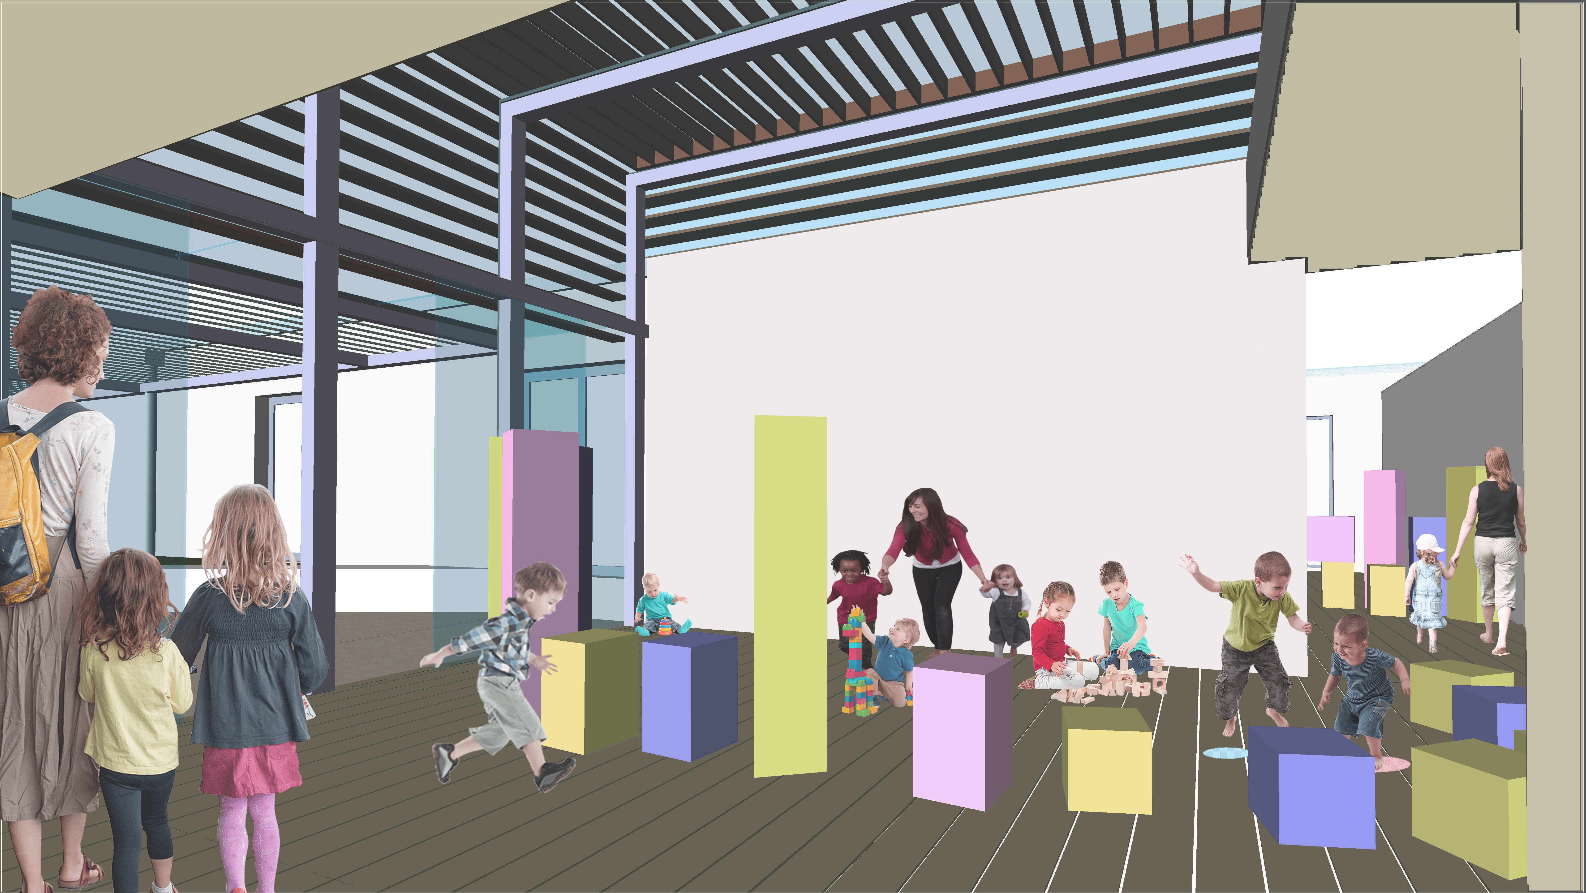
vista interna con organizzazione in diverse aree

Slide 19
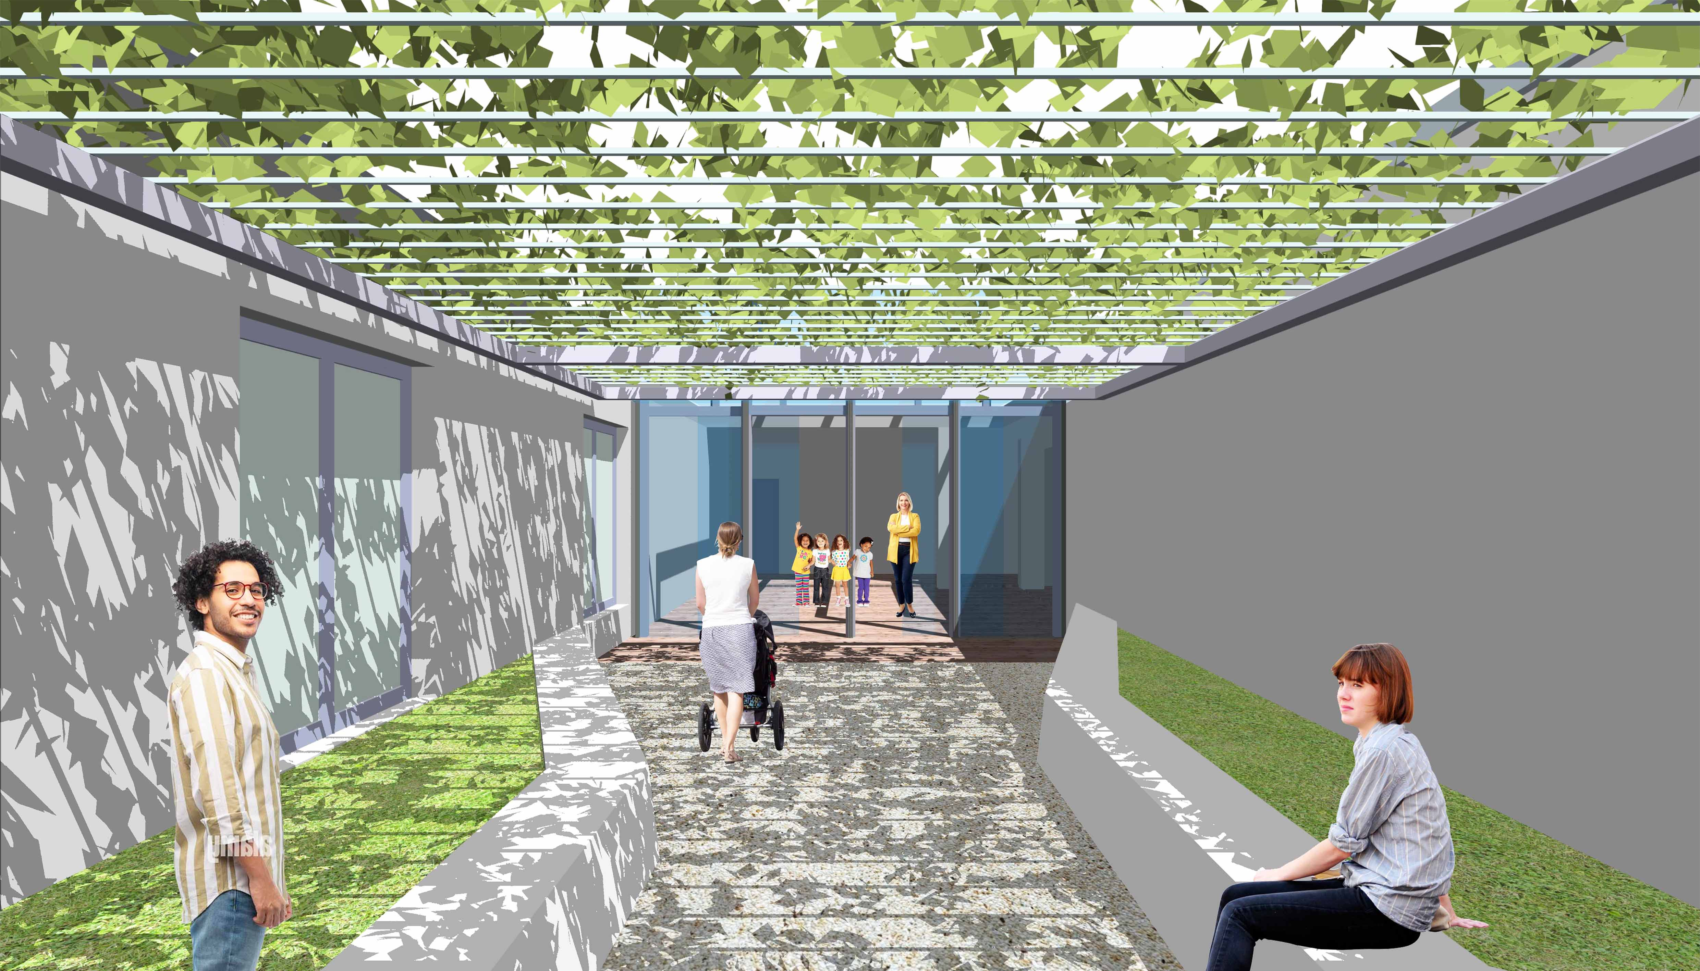
vista del nuovo ingresso

Slide 20
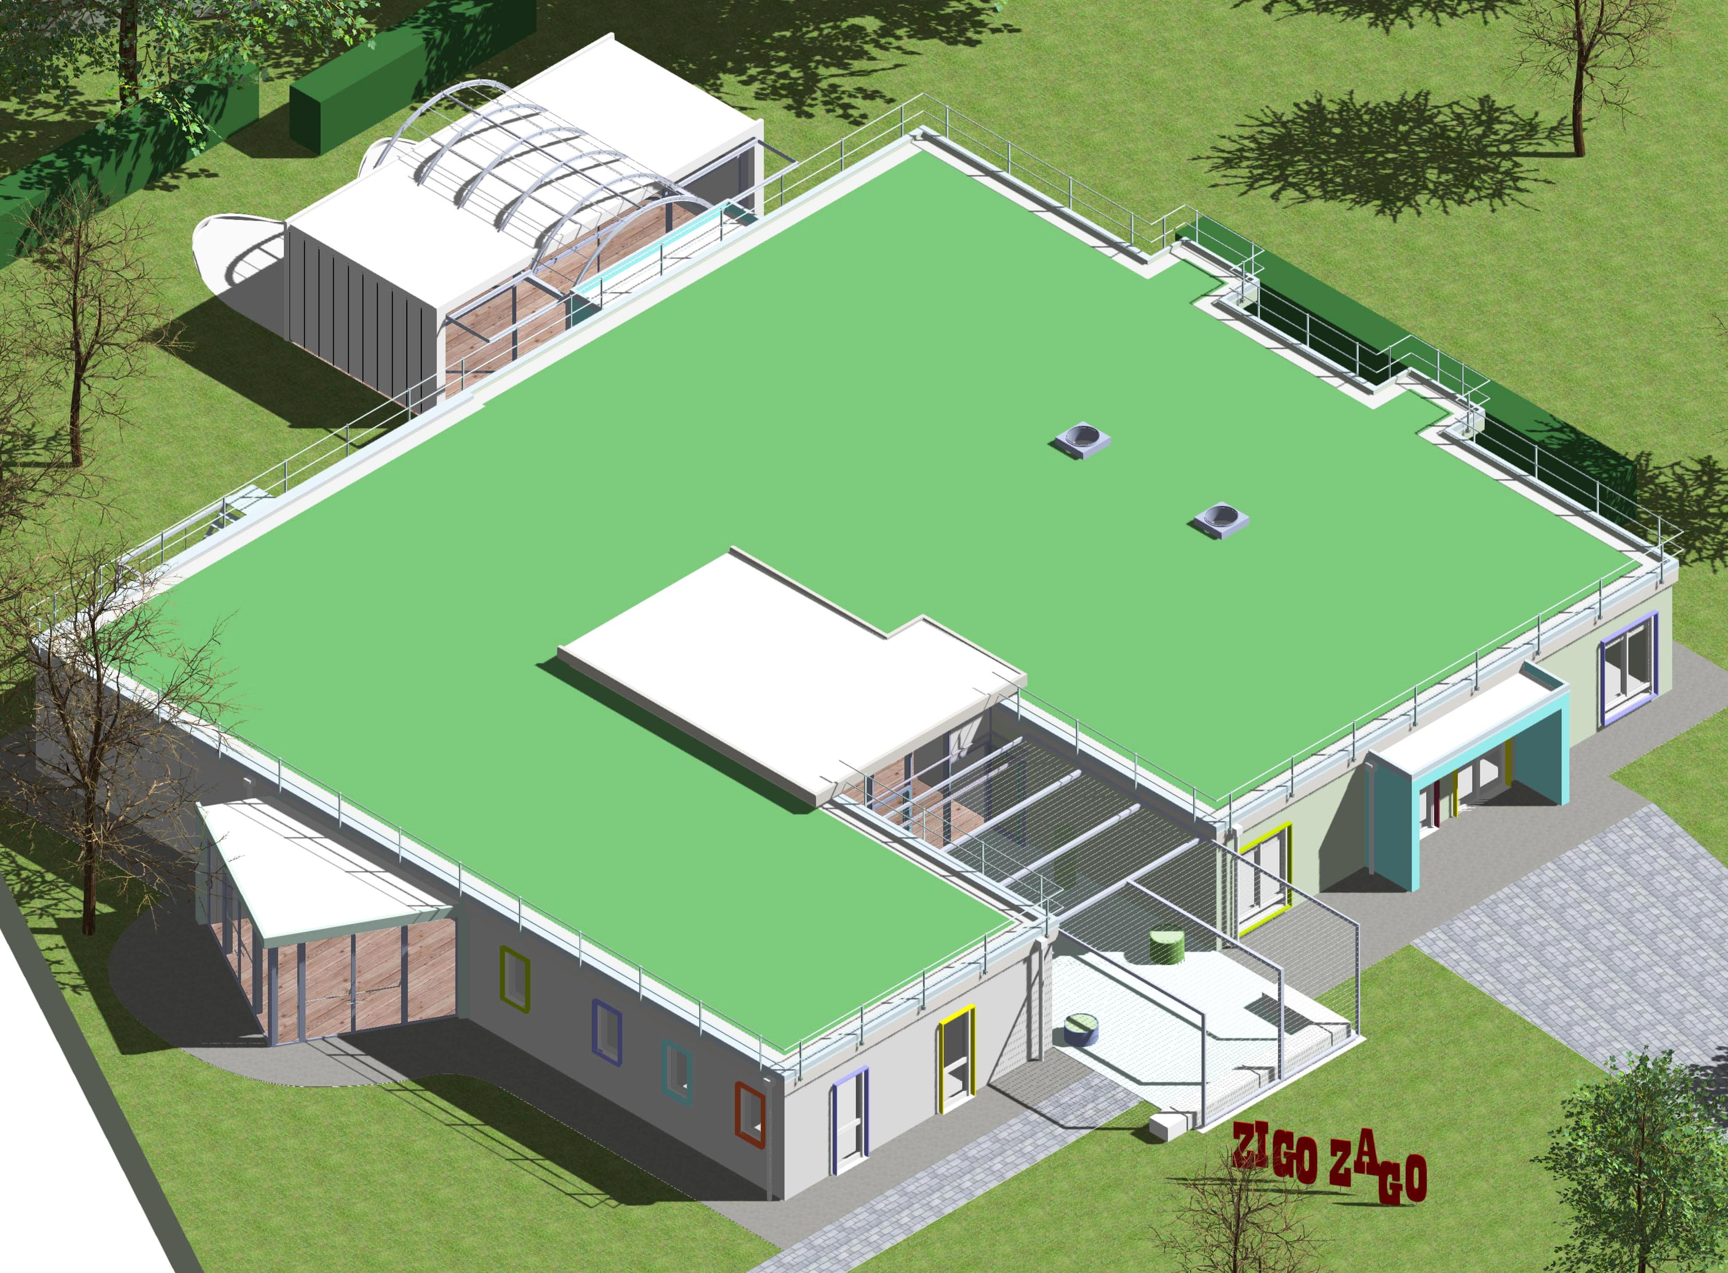
PRINCIPALI INTERVENTI ESTERNI
STANZA VETRATA
efficientamento energetico: tetto giardino
ATRIO ED ACCESSO
BOVINDO
efficientamento energetico: cappotto

Slide 21
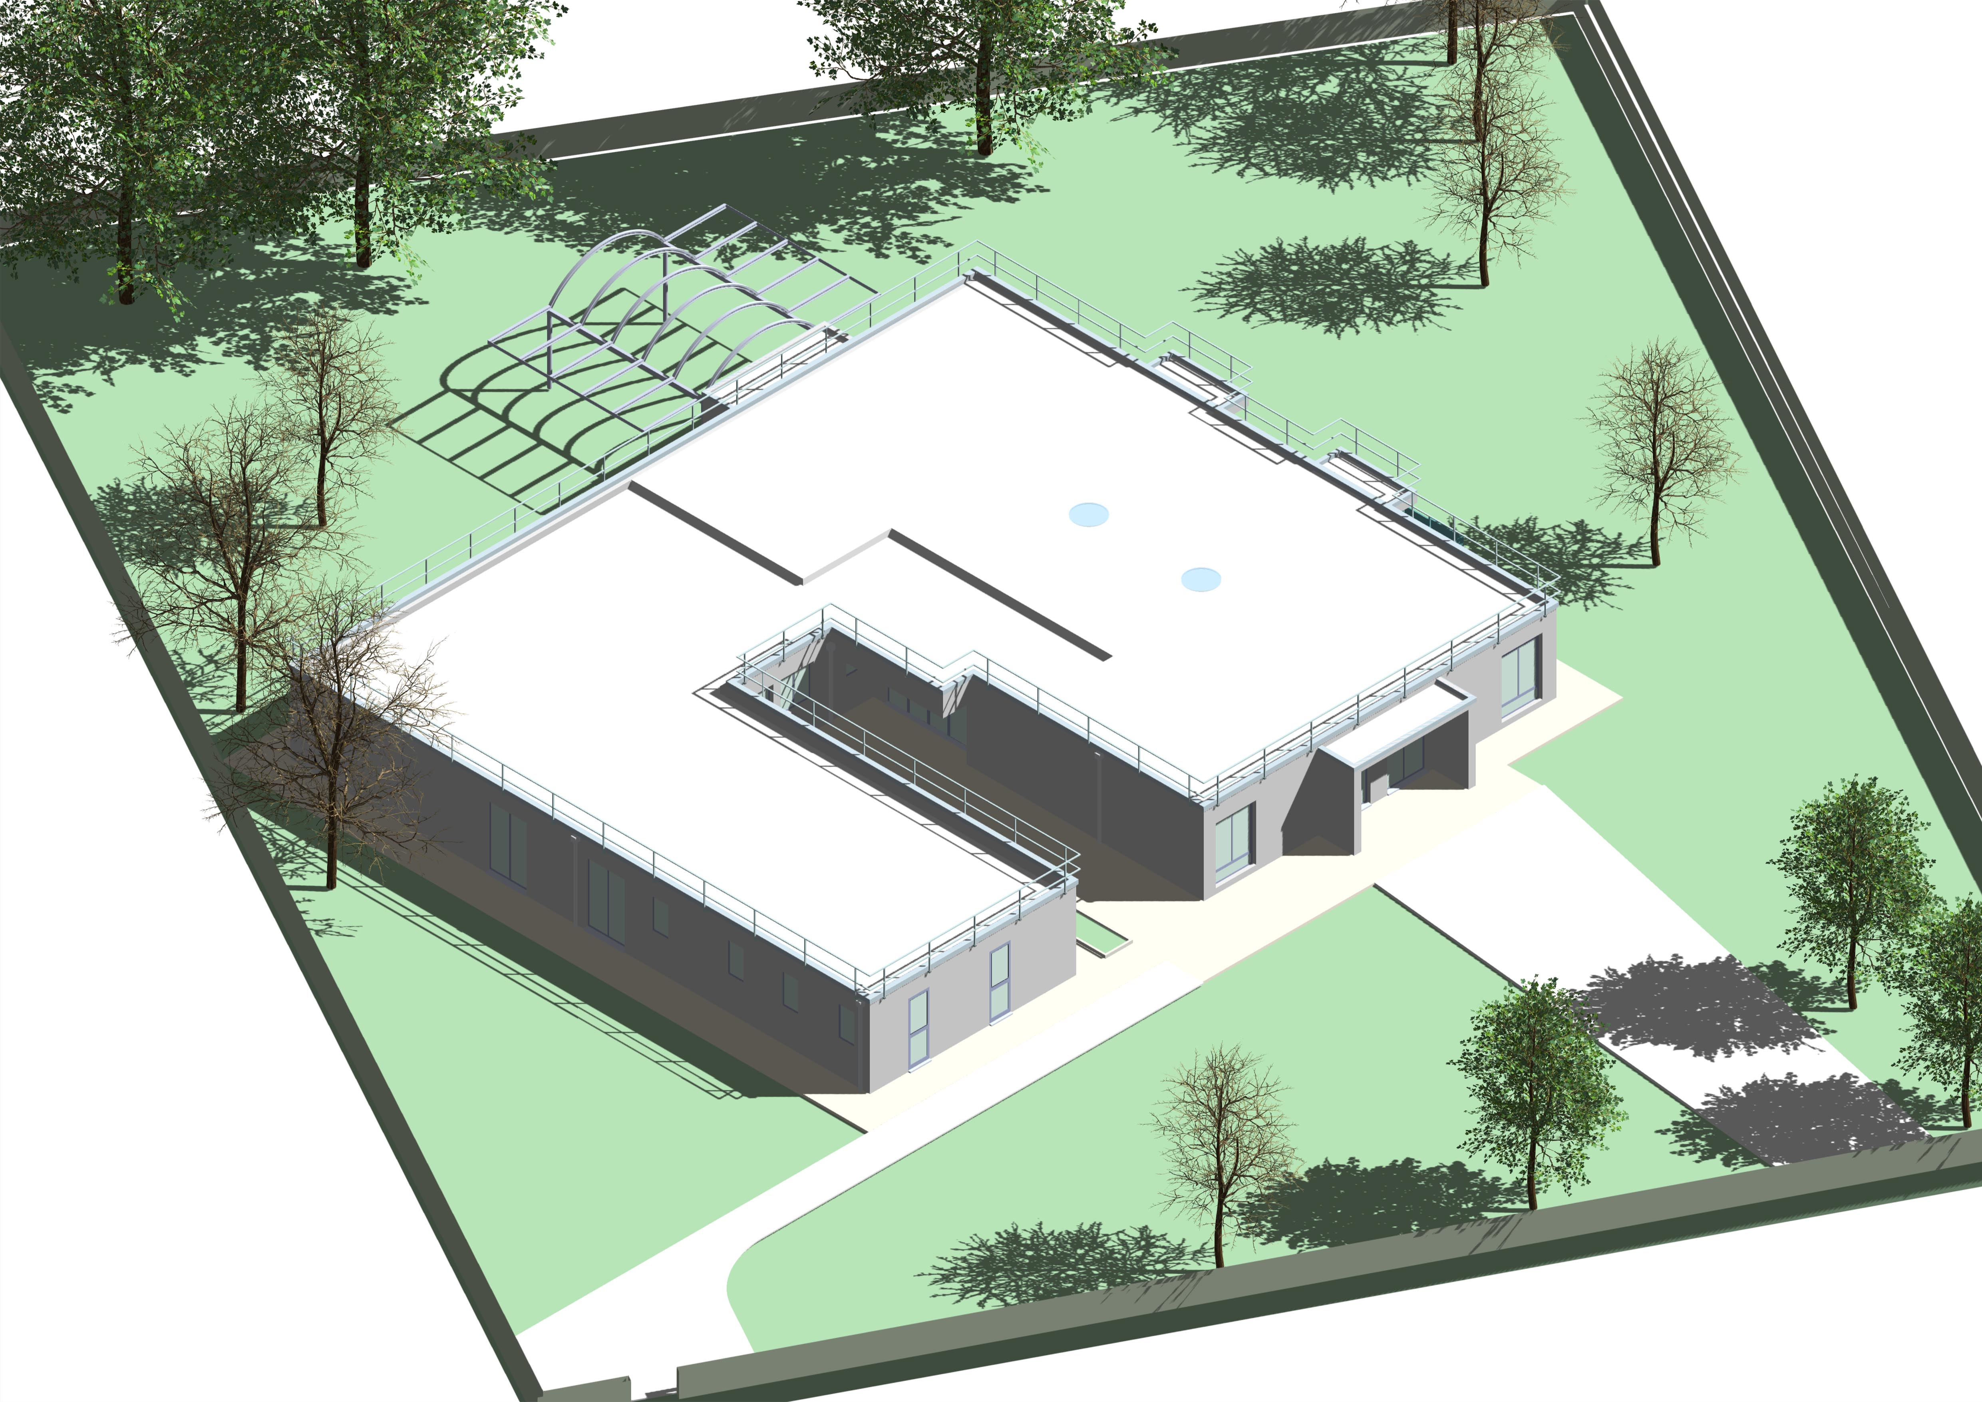

Slide 22
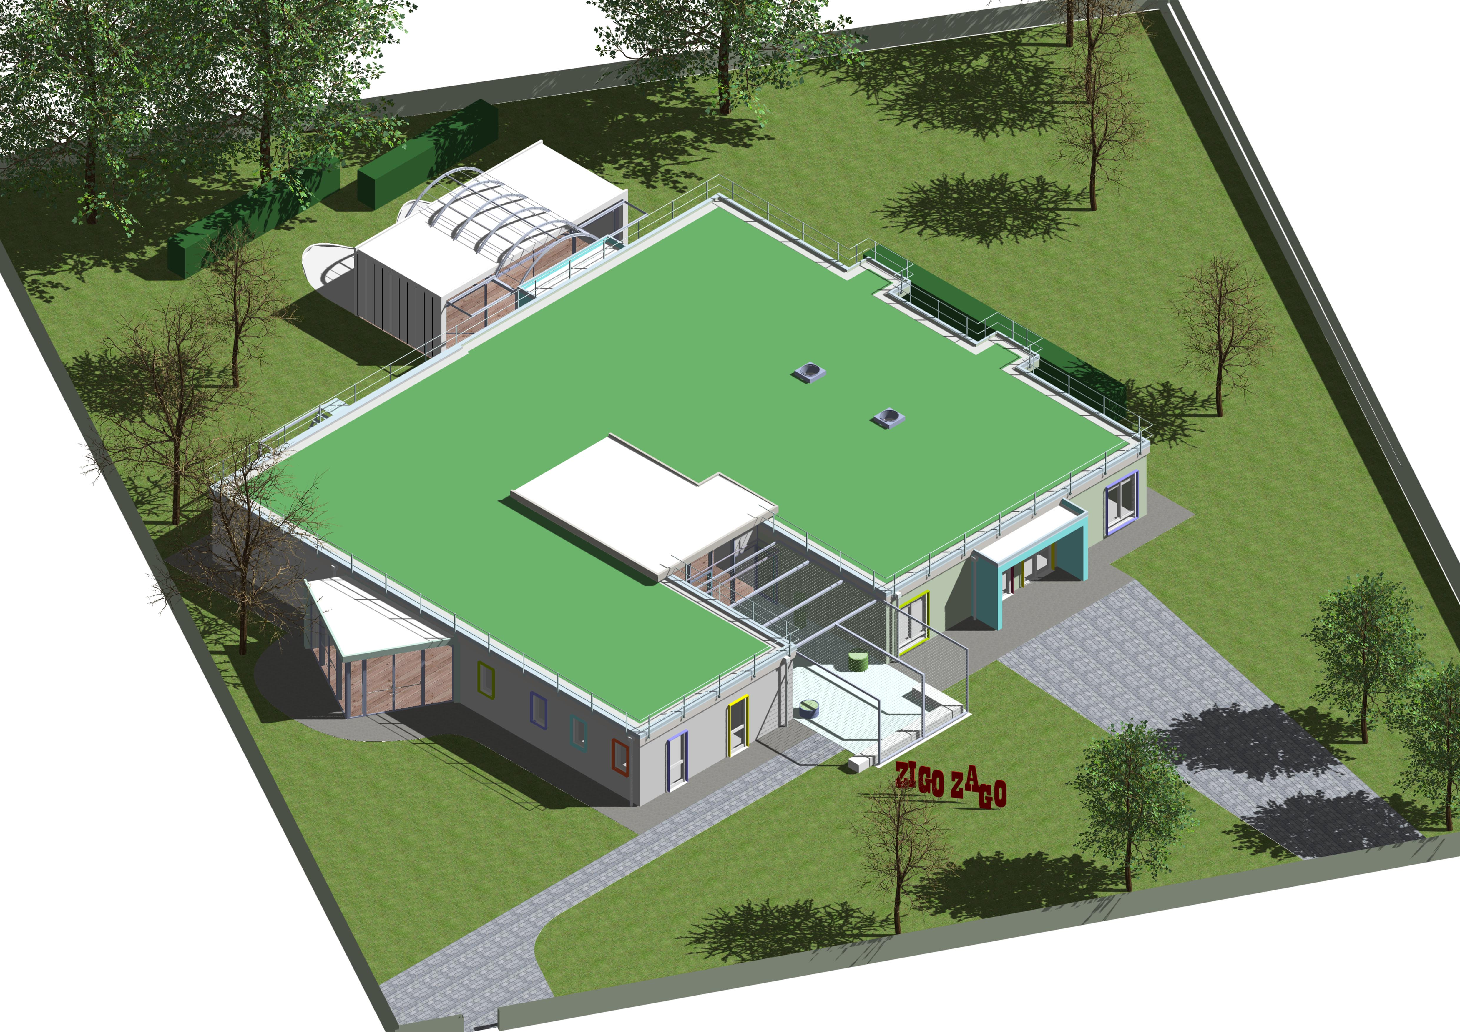

Slide 23
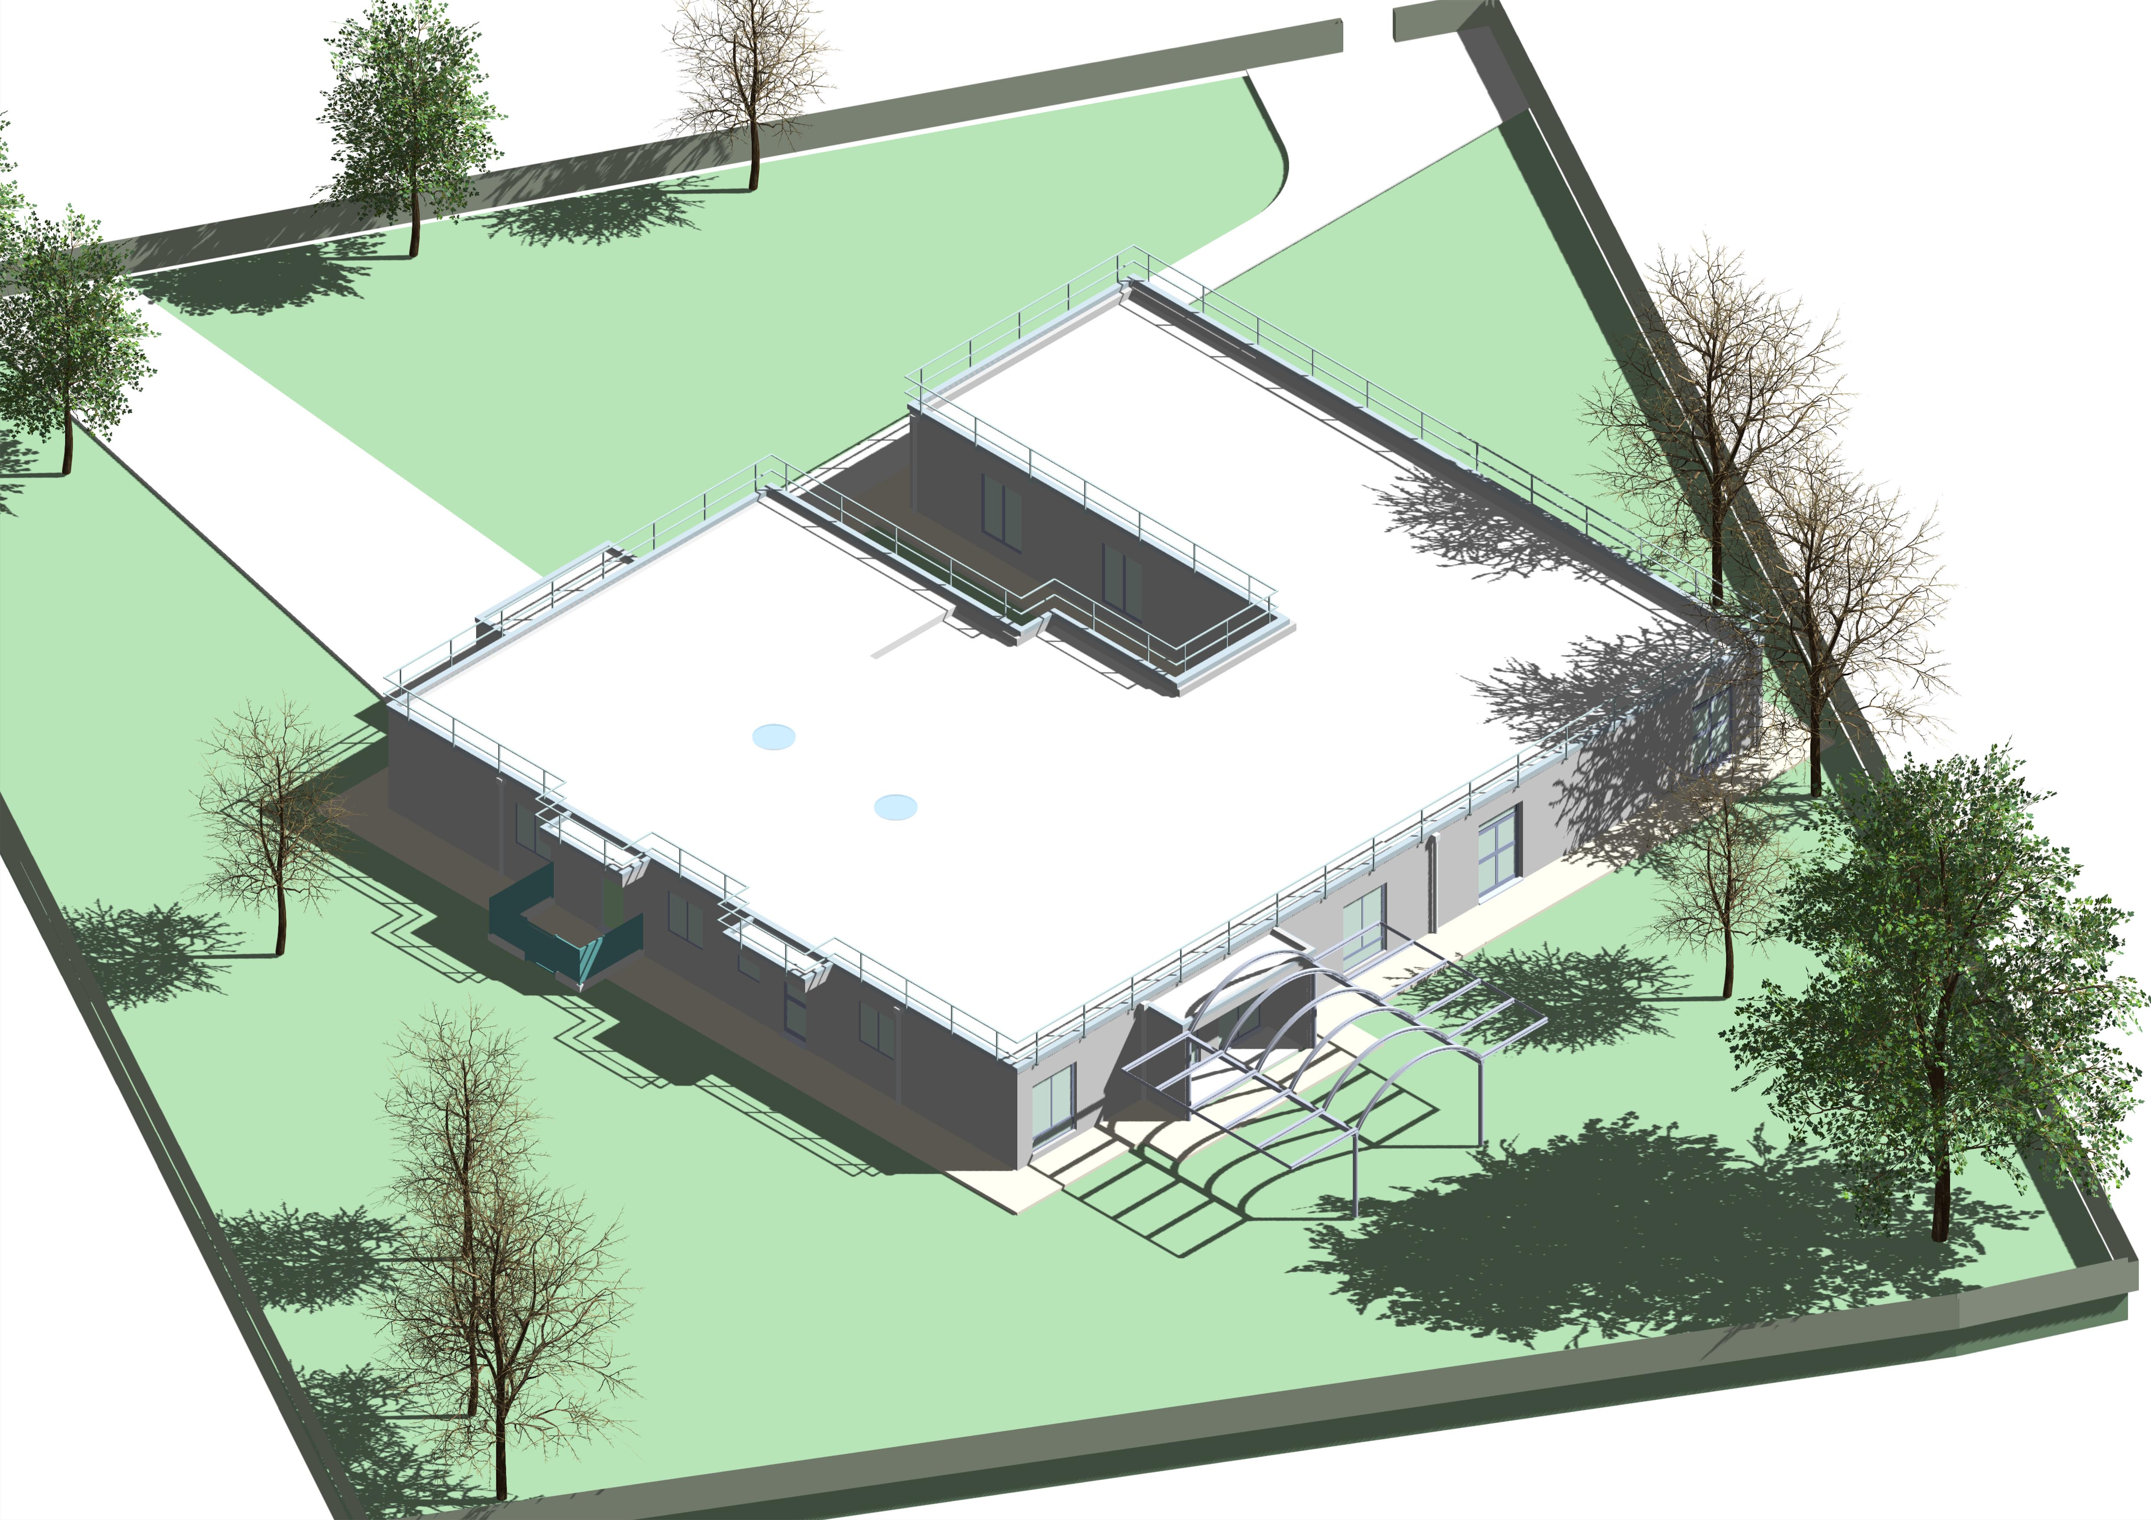

Slide 24
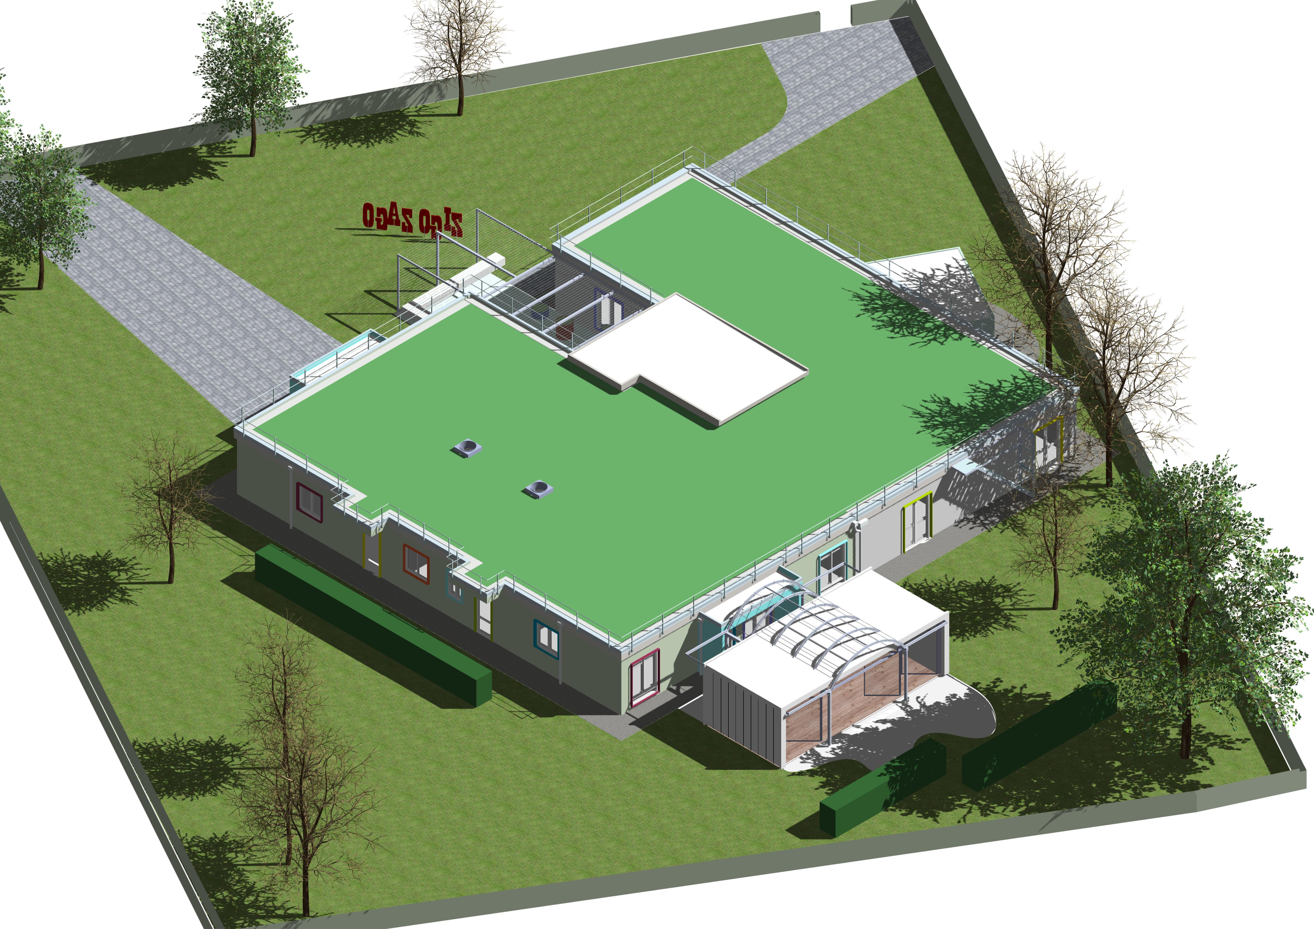

Slide 25
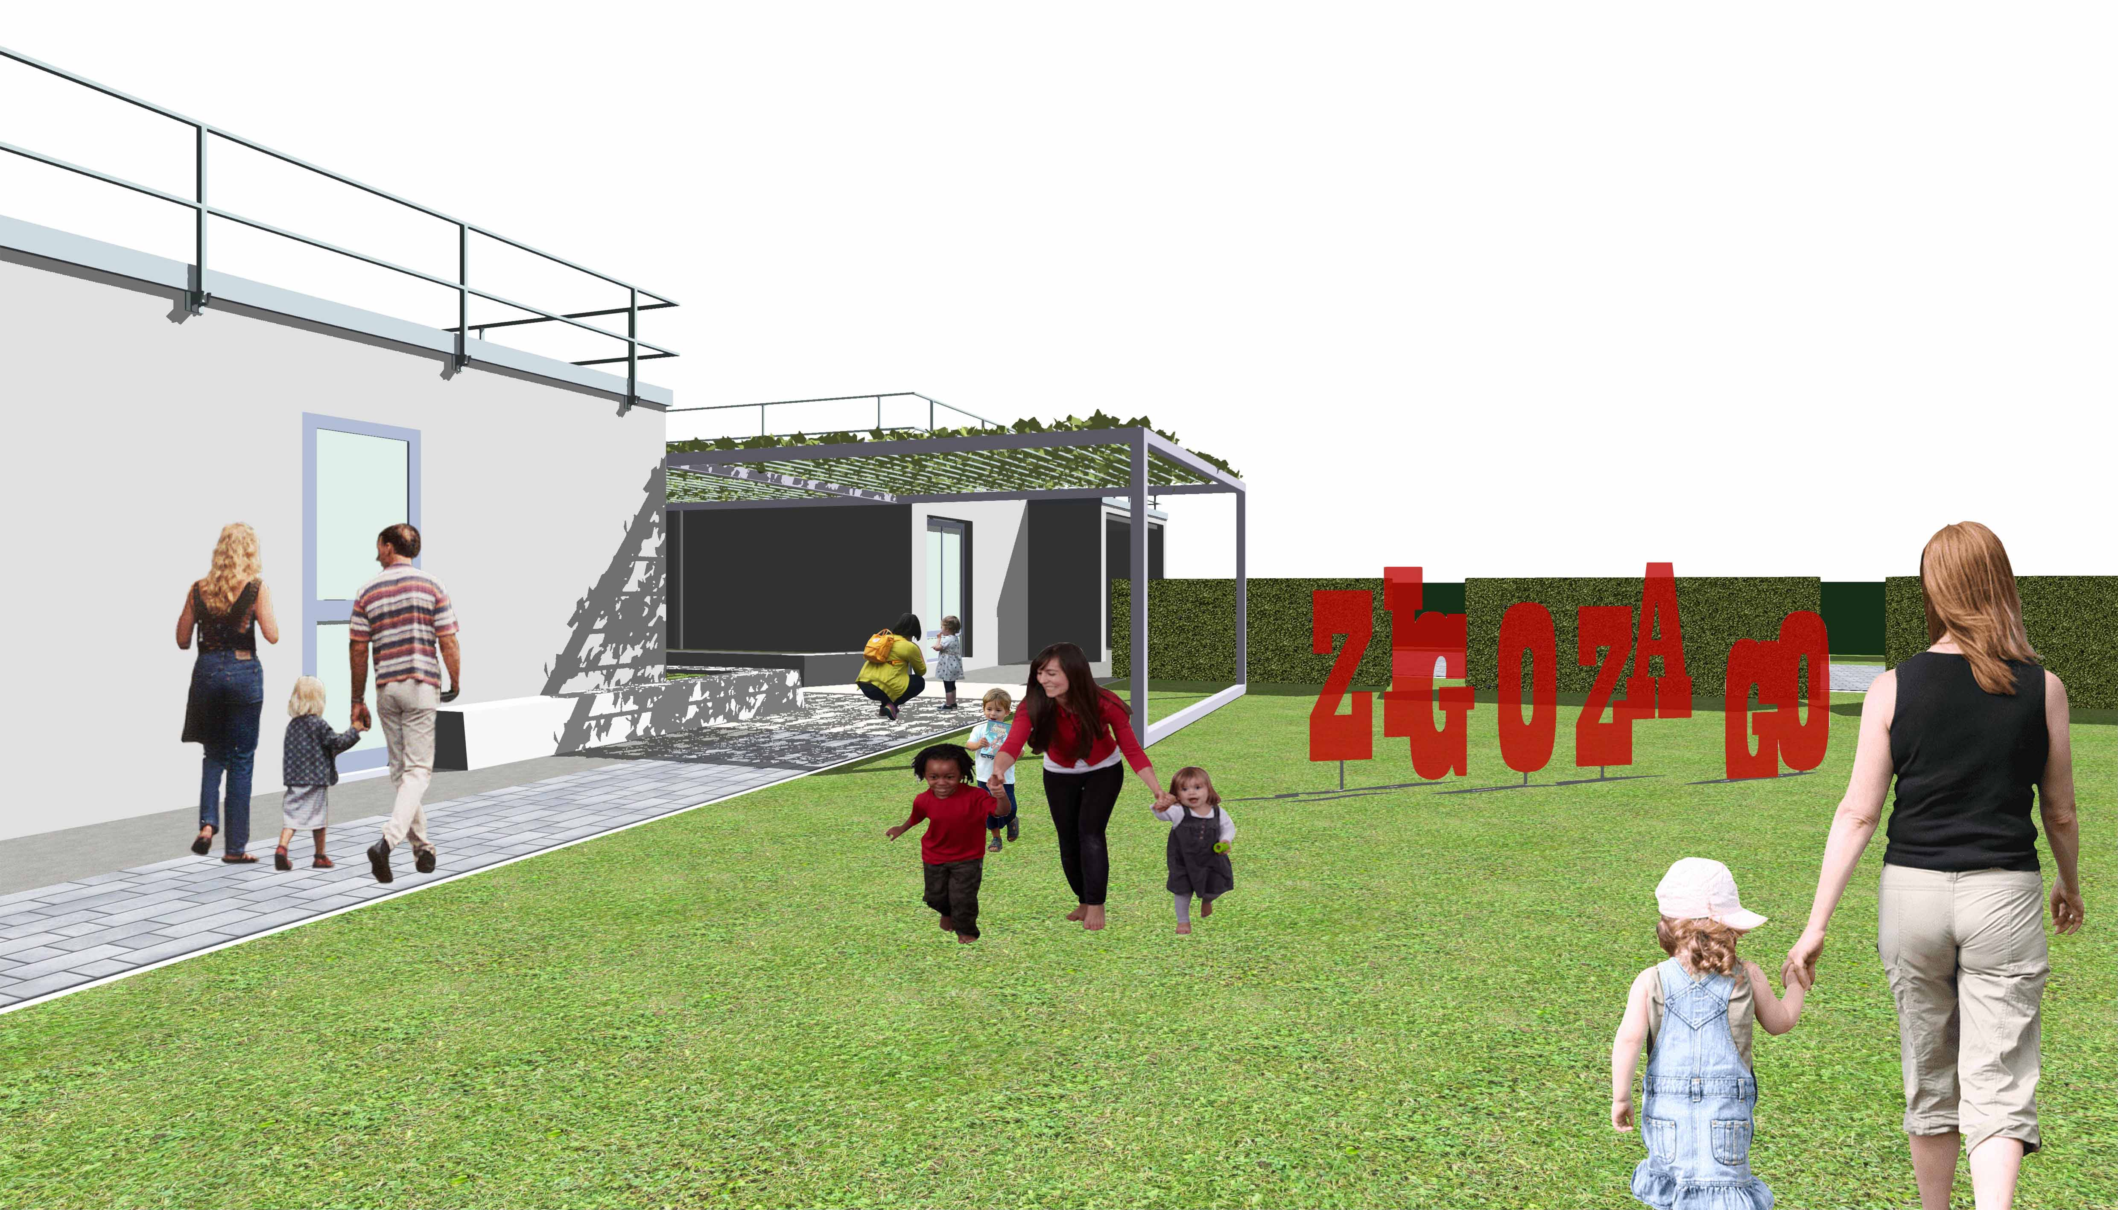
schizzo prospettico del percorso verso l’ingresso

Slide 26
FINANZIAMENTO
LAVORI PREVISTI
DURATA DEI LAVORI
COMUNE DI CASTELNUOVO MAGRA
ASILO NIDO ZigoZago
PROGETTO DI AMPLIAMENTO ED EFFICIENTAMENTO ENERGETICO

Slide 27
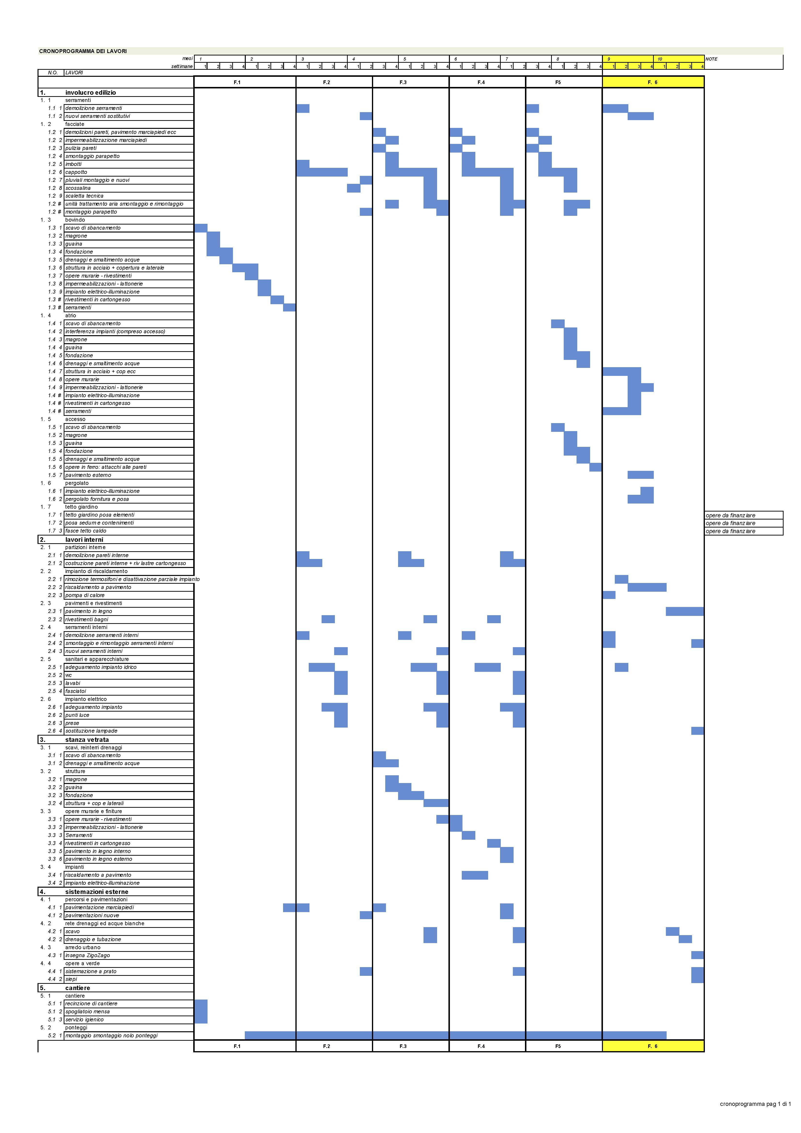
FINANZIAMENTO
LAVORI PREVISTI
DURATA DEI LAVORI
DURATA DEI LAVORI: 300 GG
COMUNE DI CASTELNUOVO MAGRA
ASILO NIDO ZigoZago
PROGETTO DI AMPLIAMENTO ED EFFICIENTAMENTO ENERGETICO

Slide 28
COMUNE DI CASTELNUOVO MAGRA
ASILO NIDO ZigoZago
PROGETTO DI AMPLIAMENTO ED EFFICIENTAMENTO ENERGETICO

